Slide 1


Aubay – hackathon 2022
GREEN TEAM
Notes:
Boa tarde! Somos a Equipa Verde. Como o tempo de apresentação é curto, seremos bem sucintos.

Slide 2
GREEN TEAM
Daniel Galvão de Azevedo
Eduardo Coelho da Silva Porto Gonçalves
José Aderbal Aragão Filho
Thiago Noronha Caldas
Notes:
Grupo Verde composto por 4 pessoas. Temos uma boa diversificação dos papéis para conseguir construir a aplicação.

Slide 3

CHALLENGE
develop a notification center for several channels (SMS, Email, WhatsApp, Teams, Signal, Telegram, etc.) of Aubay messages for employees. The application must have an interface for introducing contacts, messages by channels, data import through CSV and Aubilous reports of the success rate per message sent per channel.
Notes:
Conforme o desafio proposto de desenvolver uma aplicação para envio de mensagens para qualquer Plataforma, fizemos o possivel com os requisitos e tempo que tivemos.

Slide 4
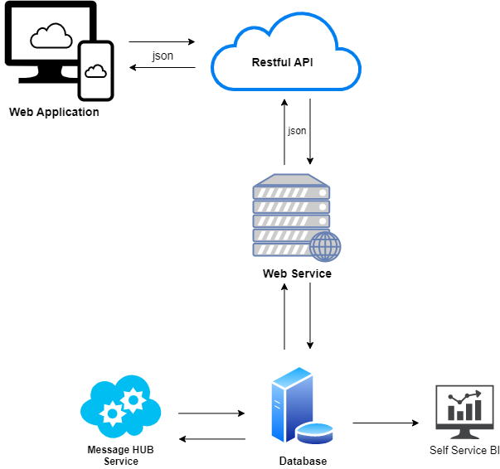
Solution
Cloud Based Solution
Restful API
Asynchronous Message HUB
Self Service BI
Notes:
Nossa solução foi arquitetada para ser usada 100% em nuvem. (Aplicação Web, Serviço Web, Database, Serviço de Mensageria, e Reports)
Começando da Arquitetura do Sistema, criamos o mesmo como Restful API de modo que o Web Service e WebApplication poderiam ser desacoplados.
Os reports foram desenhados usando um self service BI, já constando com os relatórios básicos, mas podendo ser gerados relatórios posteriores.
O Serviço de mensageria foi arquitetado para acomodar os requests padrões utilizados pelas plataformas com chamada de API com tokens para envio das mesmas. Além disso o serviço foi desenhado para funcionar de modo assíncrono, podendo enviar n mensagens e aguardar repostas individuais das mesmas.

Slide 5
Requirements
Administrative
System Users
Services Message Configuration
Operation
Campaign
Contacts
Message dispatch
Report
Notes:
Baseado na definição do problema, desenhamos os seguinte requisitos.
Ações Administrativas:
Cadastro de Usuários do Sistema
Configuração do Serviço de Mensageria, isto é, inserir hostname, chaves de segurança, instância, etc. Essas informações que permitem o envio da mensagem pelo serviço escolhido. Como os mesmos podem mudar durante o tempo, essas informações são parametrizadas para uso.
Ações Operativas:
Cadastro de Campanhas, que consiste em cadastrar e gerir a mensagem que será enviada, quando será disparada e para quais contatos/funcionários deve ir.
Cadastro de Contatos, que é o cadastro de funcionário e seus meios de contato (email, telefone, etc)
Disparo de mensagem é a ativação da campanha para começar a enviar a mensagem para os contatos escolhidos.
Relatórios

Slide 6






Proof Of Concept
Azure App Services
React
Java
Azure SQL Server
Tableau
Notes:
Para a prova de conceito, montamos a suite utilizando Microsoft Azure. Para host dos serviços, subimos o front e back end no Azure App Services integrados no repositório do Azure DevOps com deploy automático.
Para a base de dados, utilizamos Azure SQL Server.
Relatórios foram feitos em Tableau Public.

Slide 7

DEMOSTRATION

Slide 8

Thank You!

